Slide 1

מערכת שידורים לאומית

Slide 2
עשרים ושבע עצמות,
שלושים וחמישה שרירים,
קרוב לאלפיים תאי עצבים
יש בכל כרית של אצבעותינו החמש.
הרי זה די והותר,
כדי לכתוב את ״מיין קמפף״
או את ״פו הדוב״
כף היד/ ויסלבה שימבורסקה

Slide 3
נאציזם, אנטישמיות, מלחמת העולם השנייה והשואה
כלומר, אידאולוגיה היא אוסף הרעיונות המנחה אותנו ולפיו אנו מנהלים את חיינו.
על האידיאולוגיה הנאצית אנו למדים מספרו
של היטלר "מיין קאמפף" (מאבקי)
אותו כתב בזמן שישב בכלא, לאחר ניסיון הפיכה כושל בבוואריה ("הפוטש במרתף הבירה").
בספר כתב היטלר את הביוגרפיה שלו
ואת עיקרי השקפתו.
אז מה כוללת האידיאולוגיה הנאצית?
מה זה אידאולוגיה?
אידאה = רעיון
לוגיה = תורה

Slide 4
עקרונות האידיאולוגיה הנאצית
תורת הגזע
אנטישמיות
בגילגולה הנאצי
עקרון המנהיג
'פיהרר פרנציפ'
מרחב
המחייה
עקרון הפולק
עליונות המדינה
שלילת הסוציאליזם
הדמוקרטיה והקומוניזם

Slide 5
עקרון תורת הגזע
רעיון המאבק – מלחמת הקיום
הגזענות הנאצית מבוססת על "הדרוויניזם החברתי",
לפיו בני אדם מתחלקים לגזעים החזקים החלשים.
החזקים ישרדו וישלטו בעולם, כאשר החלשים אמורים להישמד.
זכותו של הגזע החזק להשמיד את החלש כי הוא מפריע להתפתחותו.
עקרונות האידיאולוגיה הנאצית

Slide 6
היררכיה גזעית – חלוקה לקבוצות סולם הגזעים
גזע ארי
הגזע הסלבי
(רוסים, אוקראינים, פולנים, צ'כים ועוד)
כל השאר כולל צוענים
גזע אדונים,
גזע משובח,
יוצרי תרבות.
היהודים הם תת גזע- הגזע הנחות,
גזע טפיל, הורסי תרבות, תת-אדם.
כוונתם לערער את הסדר בעולם
והם יביאו לחורבן העולם.
מיועדים להשמדה.
גזע עבדים,
מחקי תרבות.

Slide 7
האנטישמיות בגלגולה הנאצי
"הסכנה היהודית"
התעמולה הנאצית הציגה את היהודי הטפיל ומזיק, היהודי הוא תת-אדם,
בעל תכונות אופי שליליות, סוטה מין ומקור הרע, כוונתם להרוס את עולם
ולהשתלט עליו.
אי-אפשר להבחין ביהודי המודרני, אך תכונותיו השליליות נמצאות בו, ולכן הוא מהווה סכנה. היהודים מחריבים את העולם ולכן יש להיאבק בהם ולהשמיד אותם.
עקרונות האידיאולוגיה הנאצית

Slide 8
היהודים שואפים להשתלט על כלכלת העולם
הם מתכננים לחדור לכל עורקי הכללה העולמית ולהשתלט על מוקדי ההון העולמי. לכן הם מסכנים את גרמניה ואת העולם כולו.

Slide 9
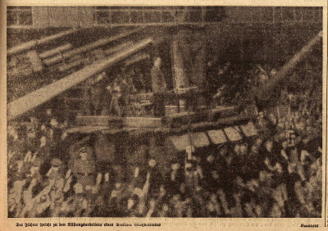
הפיהרר אינו כפוף לחוקים,
דבריו הם אמת מוחלטת, רצונותיו ופקודותיו הם מוחלטים וחובה לציית לו. הוא בעל הסמכויות החשובות במדינה, ולכן הוא מעל החוק. הפיהרר מונה על ידי השגחה עליונה לתפקידו. רק הוא יכול להוביל את גרמניה לגדולה ולשיאים.
עקרון המנהיג – 'פיהרר פרנציפ'
עקרונות האידיאולוגיה הנאצית

Slide 10
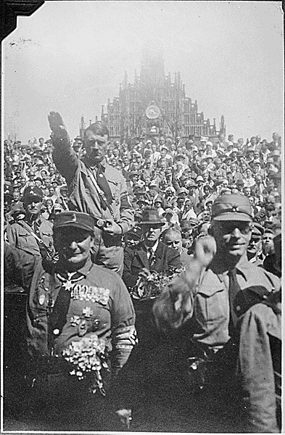
העם הגרמני והמדינה הגרמנית הם בעלי הערך העליון, וכל פעולה ומעשה צריכים להבטיח את טובתם ולשרת אותם. במדינה יחיה רק לאום אחד שהוא הלאום הגרמני ולזרים אין מקום במדינה זו.
הפרט יקריב את חייו למען המדינה כי חשובה המדינה ולא חיי הפרט.
עקרון ה'פולק' עליונות המדינה
עקרונות האידיאולוגיה הנאצית
התמונה לקוחה מתוך האתר:
www.nypl.org

Slide 11
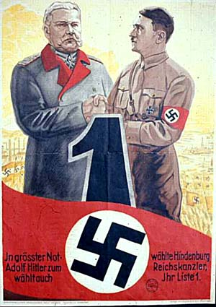
במשטר הדמוקרטי שוויון זכויות
והסובלנות החברתית והפוליטית נמצאים מעל הכל. התפיסות האלה סותרות
את התפיסה של היטלר. לפי האידיאולוגיה שלו, העולם מחולק לגזעים עליונים ונחותים. היטלר טען שדמוקרטיה היא ההמצאה היהודית המאפשרת להשתלט על העולם. המשטר הדמוקרטי נתפס כמחליש
את העם וכמזיק לליכוד הלאומי.
שלילת המשטרים - דמוקרטיה
עקרונות האידיאולוגיה הנאצית

Slide 12

על פי הסוציאליזם והקומוניזם אמור להיות שוויון כלכלי וחברתי ללא הבדלי מעמדות. כל בני אדם שווים ולכל אחד יש הזדמנויות שוות. על פי האידיאולוגיה הנאצית אין שוויון בין הגזעים, כי הגזע הארי נועד לשלוט ולהנהיג את העולם. לדעתו של היטלר, אלה היו המצאות יהודיות שמאפשרות להם להשתלט על הגזע העליון.
שלילת הסוציאליזם והקומוניזם
עקרונות האידיאולוגיה הנאצית

Slide 13

היהודים המציאו
את המשטר הקומוניסטי
היהודים עומדים בראש המשטרים הדמוקרטיים והקומוניסטיים. בעזרת משטרים אלה היהודים השתלבו בחברה ומתכוונים להשתלט על כל העולם.
התמונה לקוחה מתוך האתר: upload.wikimedia.org/wikipedia/commons

Slide 14
מרחב המחייה
העם הגרמני הוא העליון והמשובח ולכן הוא זקוק למרחבים כדי להתפתח ולהשביח את עצמו. גבולות גרמניה הנוכחים לא מספקים מרחב מחייה שמאפשר את התפתחות הגזע העליון. חובתו וזכותו של העם הגרמני להרחיב את גבולות מדינתו כדי שיהיה לו מרחב מחייה עשיר וגדול כדי שיוכל להתפתח. ההתרחבות תהייה כיבוש אדמת הגזעים הנחותים, היכן נמצאים העמים הסלאביים החלשים שישרתו את עם האדונים.
עקרונות האידיאולוגיה הנאצית

Slide 15
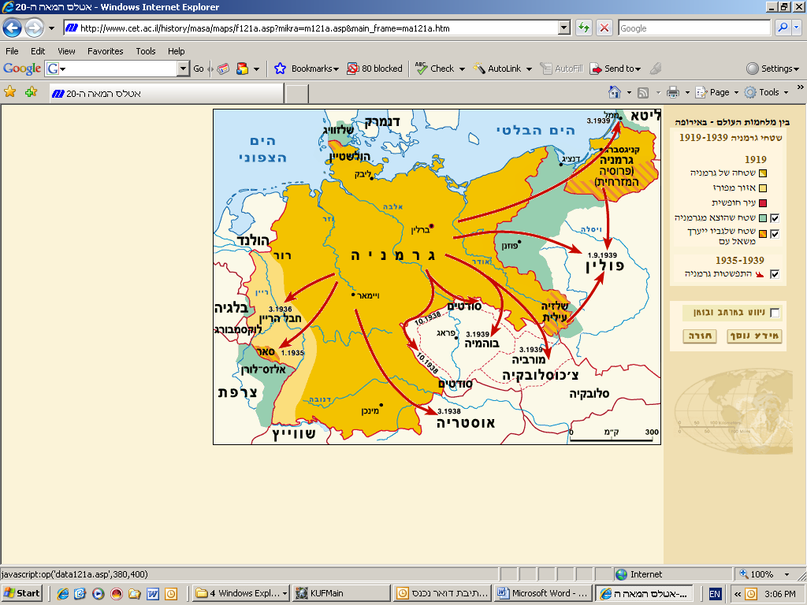
המפה לקוחה מתוך האתר
http://toldot.cet.ac.il
כדי ליישם עקרון זה יש לאחד את הגרמנים היושבים בארצות שכנות,
כמו אוסטריה ומערב צ'כוסלובקיה תחת מנהיג אחד ורייך אחד.
כיוון ההתרחבות והכיבוש יהיה מזרחה, לפולין ולברית המועצות,
שם יושב הגזע הסלאבי הנחות – גזע העבדים.

Slide 16

הסדר החדש
הנאצים רצו לייסד תרבות של גזע האדונים, מול גזע העבדים.
התרבות החדשה תתבסס על עקרונות האידיאולוגיה הנאצית ועל תורת הגזע. כדי לבנות עולם חדש יש להרוס את העולם הקיים שהוא חלש ומזויף.
על הריסותיו יוקם העולם החדש והטוב בו ישלוט הגזע העליון הארי והגזעים ימוינו על פי היררכיה גזעית, כלומר: חלק מהגזעים יושמדו (כמו יהודים וצוענים) וחלק ישרתו את האדונים (הגזעים הסלביים).
עקרונות האידיאולוגיה הנאצית

